Slide 1
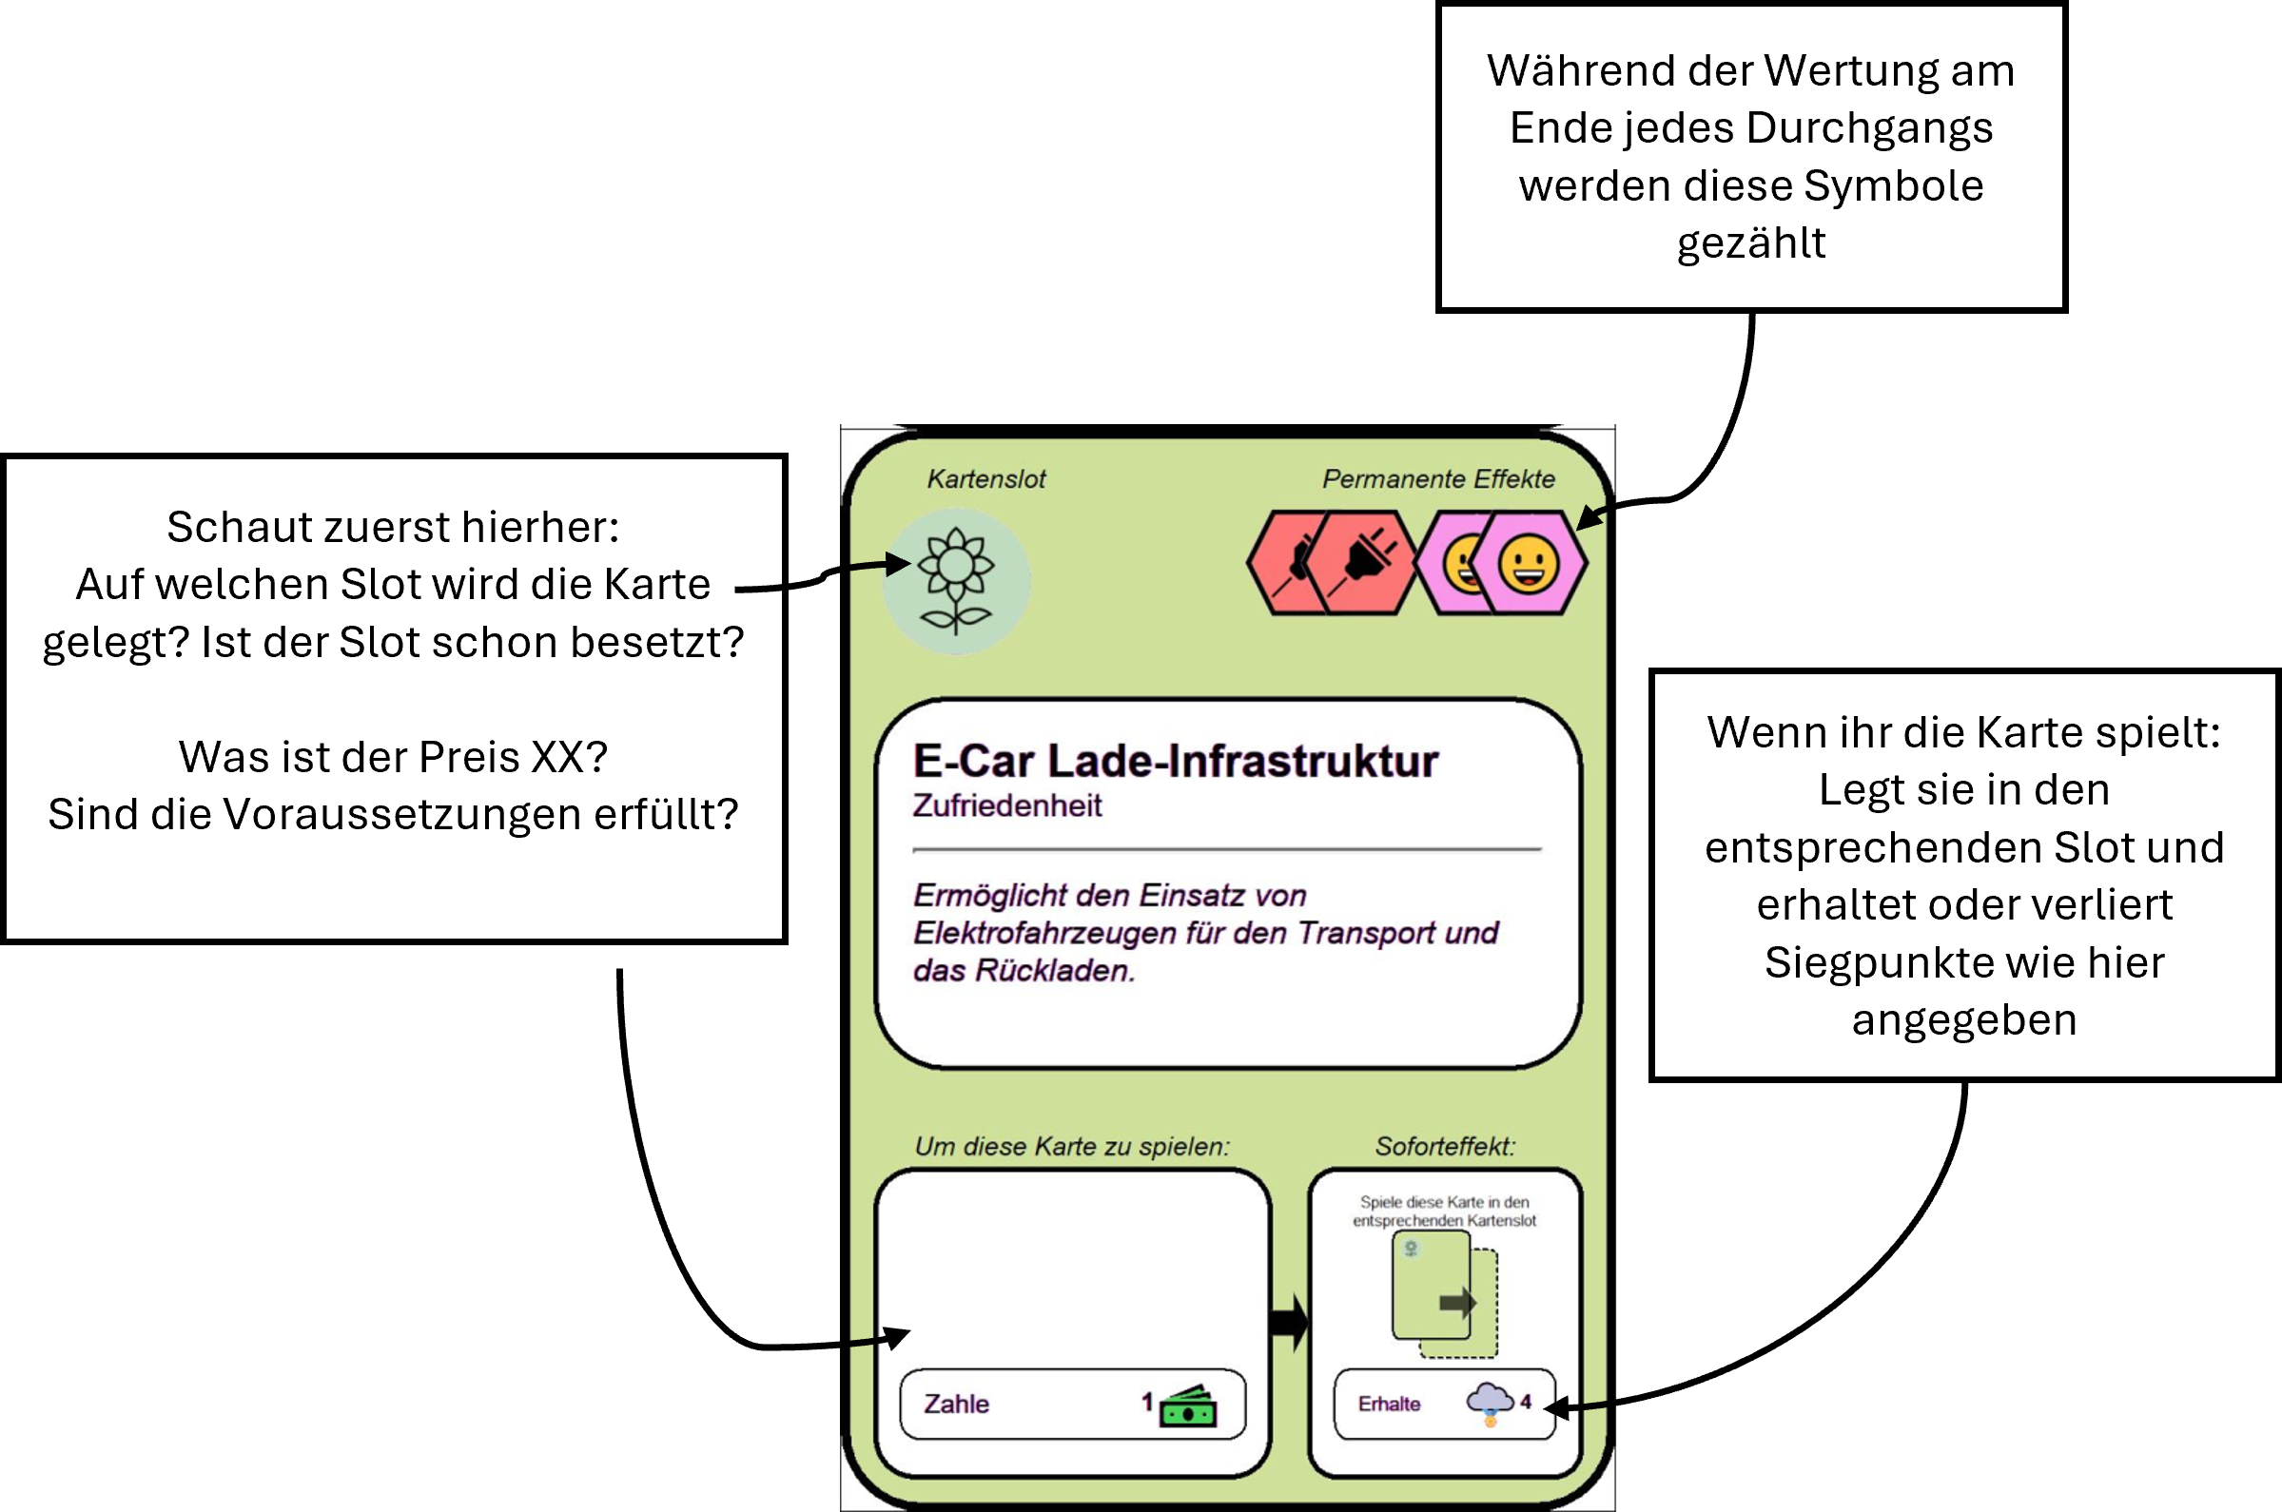
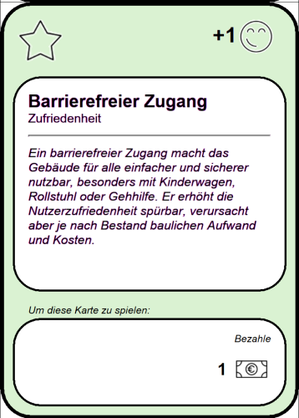
Material
1 Hausplan Version A: Zettel und Stift VersionB: 11 Trackingmarker
1 Wertungsbogen Wertungstabelle - Vordruck X Budget-Marker (genauer!)
56 Maßnahmenkarten X CO₂-Marker (genauer!)
Idee
In „Klimafitte Stadtsanierung“ wird ein Haus renoviert, indem verschiedene Sanierungsmaßnahmen gesetzt werden. Dabei arbeiten alle Mitspielenden gemeinsam am gleichen Sanierungsprojekt. In vier Runden setzen die Spieler:innen ihr Budget ein, um Maßnahmenkarten zu kaufen und so die Gebäudeeigenschaften ihres Hauses zu verbessern. Jede Maßnahmenkarte stellt dabei eine Maßnahme zur Sanierung des Hauses dar. Zum Ende jeder Runde findet eine Wertungsphase statt, in der aus den Gebäudeeigenschaften des Hauses Netzbezug, Budget und CO₂ Emissionen bestimmt werden. Am Ende der vierten und letzten Runde werden die CO₂ Emissionen summiert. Ziel des Spiels ist es, möglichst wenig CO₂ Emissionen zu produzieren und so den Klimawandel zu verlangsamen!
Aufbau
Die beiden Spielbögen (Hausplan und Wertungsbogen) werden gut erreichbar bereit gelegt
Zehn der elf Trackingmarker werden auf den markierten Startfeldern im Wertungsbogen platziert
Der elfte Trackingmarker wird erst bei Installation einer Wärmepumpe benötigt und wird erstmal zur Seite gelegt
Die Spieler:innen starten mit drei Budget-Einheiten aus dem Vorrat
Es wird einer der folgenden Spielmodi gewählt: Kreativ, Kooperativ, Experte
Abhängig vom Spielmodus werden die Maßnahmenkarten vorbereitet:
Ablauf
Das Spiel läuft in vier Runden ab.
Jede Runde hat zwei Phasen:
Renovierungsphase
Wertungsphase
Renovierungsphase
In der Renovierungsphase werden Maßnahmen gesetzt, um die Gebäudeeigenschaften zu verbessern. Über mehrere Züge werden Maßnahmenkarten ausgewählt und installiert. Je nach Spielmodus läuft die Auswahl der Maßnahmenkarten unterschiedlich ab. Die Installation einer Maßnahmenkarte ist allerdings immer gleich:
Bedingungen prüfen – Manche Karten haben Bedingungen. Eine Karte kann nur gespielt werden, wenn die Bedingungen erfült sind. Außerdem darf je nach Kategorie uU nur eine Karte installiert werden. Um von einer solchen Kategorie eine Karte zu installieren, darf noch keine andere Karte dieser Kategorie installiert sein. Diese Kategorien sind aus dem Hausplan ersichtlich.
Kosten bezahlen – Die auf der Karte angegebenen Kosten werden in den Vorrat bezahlt. Können die Kosten nicht bezahlt werden, darf die Karte nicht installiert werden.
Sofortemissionen abtragen – Manche Karten haben Sofortemissionen, also CO₂ Emissionen, die bei der Installation entstehen. Diese werden jetzt in der Wertungstabelle bei der aktuellen Runde eingetragen.
Gebäudeeigenschaften aktualisieren – Die Symbole auf der Karte werden auf dem Wertungsbogen abgetragen. Dabei wird die passende Trackingleiste zu jedem Symbol gesucht und der Trackingmarker entsprechend der Zahl verschoben. Dabei bedeutet eine positive Zahl das Verschieben des Markers nach oben und eine negative Zahl das Verschieben des Markers nach unten.
Kreativ | Lege alle Maßnahmenkarten nach ihren Kategorien sortiert gut erreichbar bereit
Kooperativ | Mische alle Maßnahmenkarten zu einem Stapel zusammen
Experte | Sortiere die Maßnahmenkarten nach ihren Kategorien, mische die Stapel und lege sie bereit
Maßnahmenkarten installieren
Während des Spiels renovieren die Spieler ihr Haus mit Maßnahmenkarten. Jede Maßnahmenkarte ist einer Kategorie zugeordnet. In den meisten Kategorien kann nur eine Maßnahme installiert werden. Die meisten Maßnahmenkarten erforden Budget. Manche können kostenfrei installiert werden. Einige Maßnahmenkarten haben Bedingungen, die für ihre Installation erfüllt sein müssen.
Es gibt vier Bedingungstypen.
Alle Maßnahmen aus der Kategorie Wärmeabgabe haben eine Wärmeschutz-Voraussetzung, d.h. die Gebäudeeigenschaft Wärmeschutz muss mindestens diesen Wert erreicht haben.
Einige Maßnahmen benötigen eine Wärmepumpe (zB Thermische Flexibilität aus der Kategorie Flexibilität). Um diese Karten zu installieren muss vorher eine Wärmepumpe aus der Kategorie Wärmeerzeugung installiert werden.
Macnhe Maßnahmen sind direkt von anderen Maßnahmen abhängig, zB hat die Maßnahme Bi-direktionales Laden aus der Kategorie Flexibilität die Voraussetzung, dass entweder Private Wallboxen oder Hausweiter E-Car Port aus der Kategorie Nutzungsqualität installiert ist
Manche Maßnahmen schließen sich gegenseitig aus, zB die Maßnahmen Großer Batteriespeicher und Kleiner Heimspeicher aus der Kategorie Flexibilität
Kreativ | Alle Maßnahmenkarten stehen zur Verfügung.
Kooperativ | Mische alle Maßnahmenkarten zu einem Stapel zusammen
Experte | Sortiere die Maßnahmenkarten nach ihren Kategorien, mische die Stapel und lege sie bereit

Slide 2
Wertungsphase
In der Wertungsphase wird der ökologische Fußabdruck (?) der Häuser der Spieler:innen bestimmt. Dazu werden die Trackingleisten abgerechnet und daraus der Netzbezug, die CO₂ Emissionen, und das Budget für die Folgerunden bestimmt.
Netzbezug bestimmen
Zuerst wird der Netzbezug bestimmt. Dazu schaust du auf die folgenden Trackingleisten und summierst die Werte:
Heiztabelle – Prüfe ob eine Wärmepumpe installiert ist. Falls ja, entsteht hier ein Netzbezug
Strombedarf – Hier entsteht immer ein Netzbezug
Stromproduktion – Falls du Maßnahmen zur Stromproduktion getroffen hast, kann hier der Netzbezug reduziert werden
Stromspeicher – Nur in Kombination mit der Stromproduktion kann hier Netzbezug eingespart werden
Die Summe aus diesen Zahlen ergibt deinen Gesamt-Netzbezug. Auf der entsprechenden Tabelle kannst du ablesen wieviele CO₂ Emissionen dadurch entstehen und wie dein Budget für die Folgerunden beeinflusst wird.
Budget bestimmen
Als nächstes kann das Budget bestimmt werden. Dazu schaust du auf die folgenden Trackingleisten und summierst die Werte:
Zufriedenheit – Die Zufriedenheit der Mieter gibt auch die Zahlungswilligkeit an
Heiztabelle – Je nach Wärmeschutz und Heizsystem kann hier Geld eingespart werden
Netzbezug – Der Netzbezug aus dem vorherigen Schritt beeinflusst das Budget
CO₂ Emissionen bestimmen
Als letztes werden die verursachten Emissionen bestimmt. Dazu schaust du auf die folgenden Trackingleisten und trägst die Werte auf der Punkteliste (?) ab.
Heiztabelle – Aus der Kombination von Wärmeschutz und Heizsystem ergeben sich Emissionen
Netzbezug – Aus dem Netzbezug aus dem ersten Wertungsschritt ergeben sich Emissionen
Betriebliche Emissionen – Die Betrieblichen Emissionen werden abgerechnet
*****
Auswahl – Die Spieler:in wählt eine Kategorie, also einen Maßnahmenstapel und schaut die obersten drei Karten an. Eine von diesen Karten darf, wenn möglich, installiert werden.
Auswahl – Die Spieler:innen erhalten zu Beginn jeder Runde 7 Karten und dürfen in ihrem Zug eine der Karten auswählen und wenn möglich installieren.

